Slide 1


Slide 2
〮 내부교육을 위한 자료로서 외부에 배포되거나 게시 되지 않도록 각별히 주의해 주시기 바랍니다.

Slide 3
1.
오메가3 권장 배경
한국인 식생활의 서구화 l 심혈관질환자의 증가 l 각 기관의 오메가3 권장
2.
오메가3 정의
지방산의 종류 l 오메가3와 6의 적정 비율 l 오메가3 섭취 부족 l 오메가3 란?
Contents
3.
오메가3 기능성
기능성 l 혈행 건강 l 주원료에 따른 특징 l 오메가3의 효능
4.
종합비타민
영양불균형시대 l 종합비타민의 필요성 l 정의 l 종합비타민 효능
5.
제품특징
제품특징 l 권장 대상

Slide 4

1. 오메가3 권장 배경
1) 한국인의 식생활 서구화
한국인의 식생활 서구화로 영양불균형 증가
한국인의 연간 육류 소비량 증가
한국인의 평균 지방 섭취량 상승
∙ 1인당 육류 소비량/ 전체 육류 소비량의 빠른 증가
∙ 최근 10년간 한국인 하루 평균 지방 섭취량 835 g 상승
∙ 성인 38%가 적정 비율 (칼로리 대비 7%) 초과하여 포화지방 섭취
∙ 육류 소비량 증가로 인한 포화지방, 콜레스테롤 섭취 증가
(단위 : k g)
47.86
48.22
1인당 육류 소비량
10 년간 835 g 상승
전체 육류 소비량
( 출처: 한국육류유통 수출협회소비연합 )
( 출처: : 한국영양통계)
식생활 서구화 → 육류, 지방 및 포화지방산 섭취 증가 → 건강 위험인자 증가

Slide 5
1. 오메가3 권장 배경
2) 심혈관 질환 환자의 증가
국내 심혈관 질환 진료 인원수
123만
2123명
129만
3882명
119만
9449명
심혈관 질환 이란?
110만
8388명
103만
7634명
심장에 산소와 영양소를 공급하는 관상동맥이 막히거나 좁아져서 심장근육에 적절한 혈액 공급이 되지 않는 질환
심혈관 질환 통계
암 이어 국내 사망원인 2위
(2021년 사망원인 통계)
(출처 : 심사평가원)

Slide 6




1. 오메가3 권장 배경
3) 각 기관의 오메가3 권장
WHO 와 캐나다, 미국, 유럽 등지에서 권장하는 오메가3 섭취
세계보건기구
캐나다보건성
미국국립보건원
미국심장학회
World Health Organization
Health Canada
National Institute of Health
American Stoke Association

Slide 7
1. 오메가3 권장 배경
3) 각 기관의 오메가3 권장
기관별 일일 권장 섭취량
 | 국제기관 또는 기관명 | 일일 권장 섭취량
성인 | 식약처 | 500-2000 mg
 | COMA (영국식의약 정책위원회) | 200 mg EPA 및 DHA
 | NATO (북미 처장의약 협회) | 800 mg EPA 및 DHA
 | Health and Welfare Canada(캐나다 보건복지국) | 1000 mg – 1800 mg 오메가3
 | British Nutrition Foundation(영국 영양기금) | 1000 mg – 1800 mg 오메가3
 | Norway National Nutrition Council (노르웨이 영양국) | 1000 mg – 1800 mg 오메가3
 | Denmark/Finland Ministry of Health (덴마크/핀란드 영양부) | 1000 mg – 1800 mg 오메가3
유아 | WHO (세계보건기구) | 400 mg (10kg 기준)
 | FAO (전미 농수산 식량 협회) | 400 mg (10kg 기준)
 | ISSFAL (국제 지방/지방산 연구학회) | 350-750mg (10kg 기준)
각 공공기관 에서는 위와 같이 오메가3 지방산에 대해서 일일 권장 섭취량을 기준 하고 있습니다.
우리나라 식약처에서는 EPA 및 DHA를 최소 500 mg에서 2,000 mg 까지 권장하고 있습니다.
영국 영양기금, 노르웨이 영양국, 덴마크/핀란드 영양부에서는 오메가3를 1000mg에서 1800mg 까지 섭취를 권장합니다.

Slide 8

2. 오메가3 정의
1) 지방산의 종류
내부교육용
지방산의 종류
지방은 하나의 글리세롤에 3개의 지방산이 붙어 만들어짐
지방
글리세롤
지방산
포화지방산
불포화지방산
필수지방산
단일 불포화 지방
단일 불포화 지방
오메가 9
오메가 3
오메가 6
ALA, EPA, DHA

Slide 9
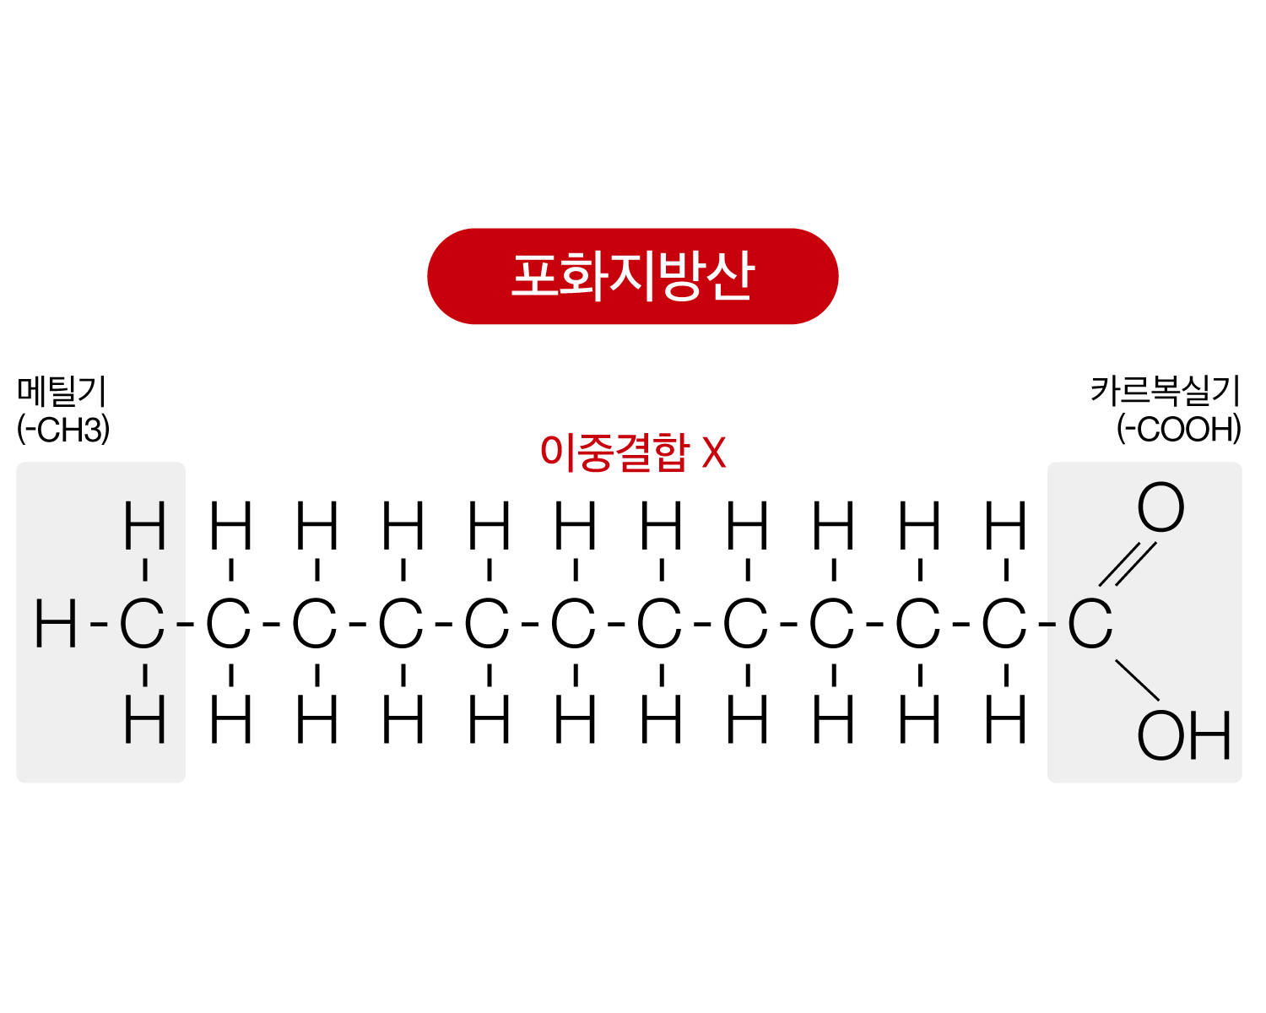
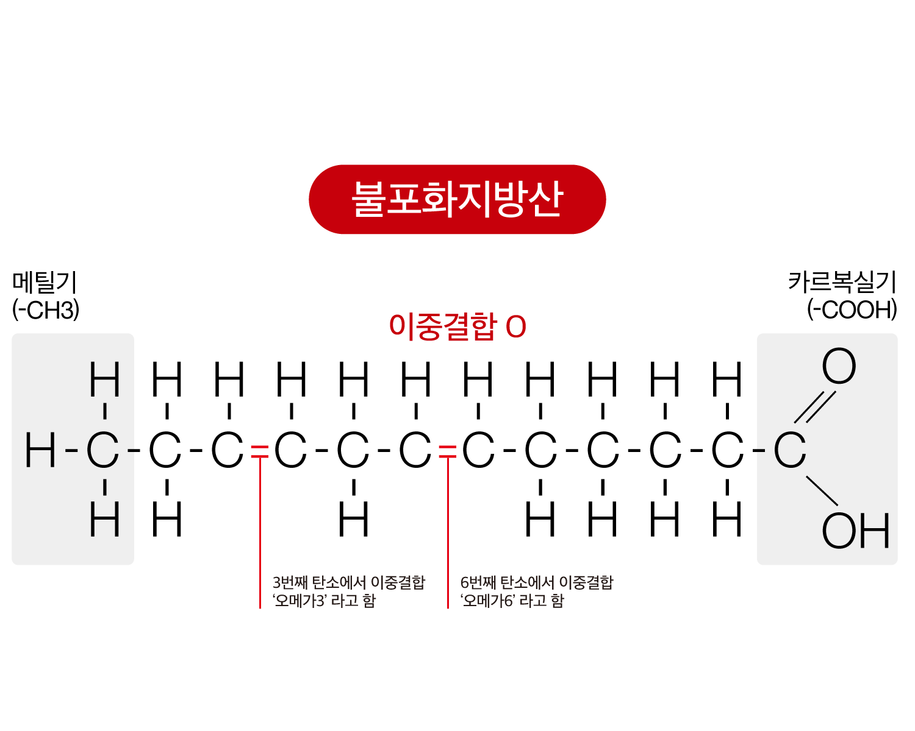
2. 오메가3 정의
1) 지방산의 종류
지방산의 화학적 구조
시슬에 이중결합이 없는 지방산 / 동물성 기름
체내로 들어가면 잘 배출되지 않고 혈관과 몸에 축적되어 심혈관계 악영향 / 나쁜지방
예) 소고기, 돼지고기, 가공식품, 버터
시슬에 이중결합이 있는 지방산 / 식물성 지방
흡수 및 배출이 원활, HDL 콜레스테롤을 높여주며 LDL 콜레스테롤은 낮춰줌 / 좋은지방
예) 견과류, 올리브유, 생선, 씨앗

Slide 10

2. 오메가3 정의
1) 지방산의 종류
불포화지방산 이란?
한 개의 이중결합을 가진 단일불포화지방산과
두 개 이상의 이중결합을 가진 다불포화지방산으로 구분
이중결합 위치에 따라 번호를 부여하여 오메가3, 오메가6, 오메가9 로 분류
이 중 오메가3와 오메가6는 체내에서 합성이 불가능하여
반드시 음식으로 섭취해야 하는 지방산은 필수지방산으로 분류하고,
식물성 지방을 경화 시키면서 이중결합이 트랜스형태로 바뀐
불포화지방산은 트랜스지방산으로 분류합니다.

Slide 11
2. 오메가3 정의
2) 오메가3와 오메가6의 적정 비율
내부교육용
오메가3와 오메가6, 섭취의 황금비율
오메가3와 오메가6의 체내기능
오메가 3 – 뇌 기능향상, 심장 건강 개선, 염증 감소, 면역 체계 강화
오메가 6 – 세포막 구조 유지, 염증반응 조절, 혈액응고 등에 관여
체내에서 두 지방산을 균형 있게 섭취하는 것이 중요!
적정 비율은 1:1 ~ 1:4
현대인들은 식용유 사용, 가축의 옥수수 사료, 변형된 지방에 의해 오메가6 함량이 높아 1:20 수준 !
현대인들에게 오메가3의 보충제 섭취가 강조되고 있는 이유

Slide 12
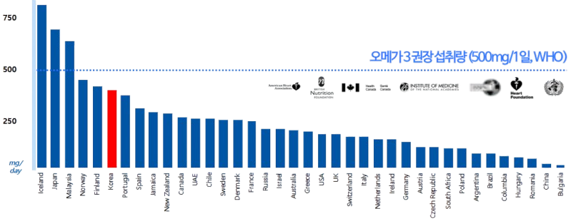
2. 오메가3 정의
3) 오메가3 섭취 부족
내부교육용
전 세계 오메가3 일일 섭취량
( 출처 : 2016 Global Survey of Omega-3. Ken D. Stark)
아이슬란드, 일본, 말레이시아를 제외한 대부분의 국가에서 권장량 대비 낮은 섭취량
한국인도 식약처 권장량 대비 낮은 섭취량으로 오메가3 부족

Slide 13
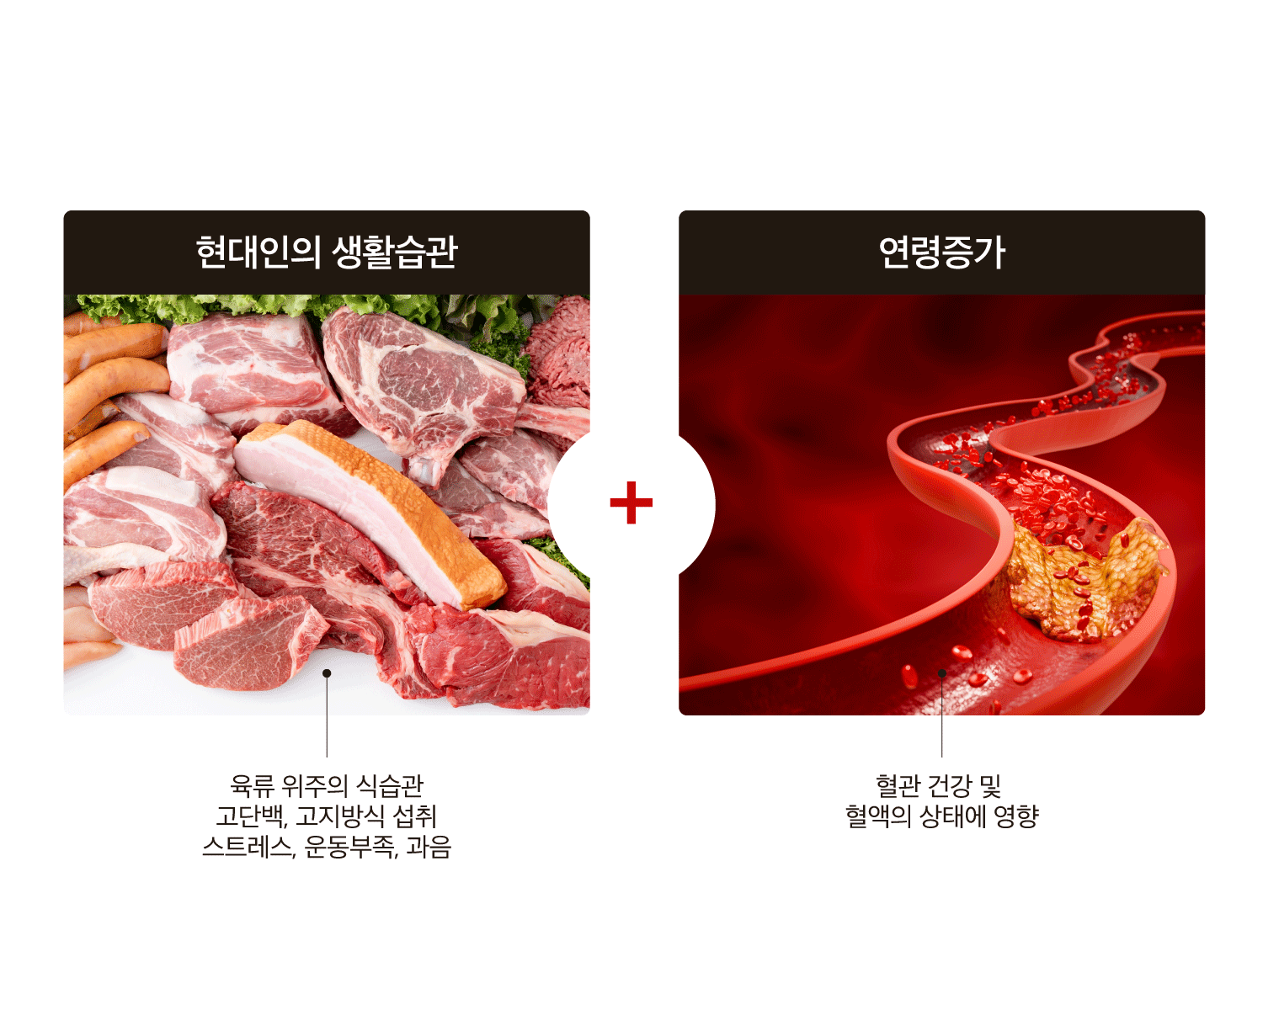
2. 오메가3 정의
3) 오메가3 섭취 부족
내부교육용
오메가3 섭취, 왜 필요할까요?

Slide 14
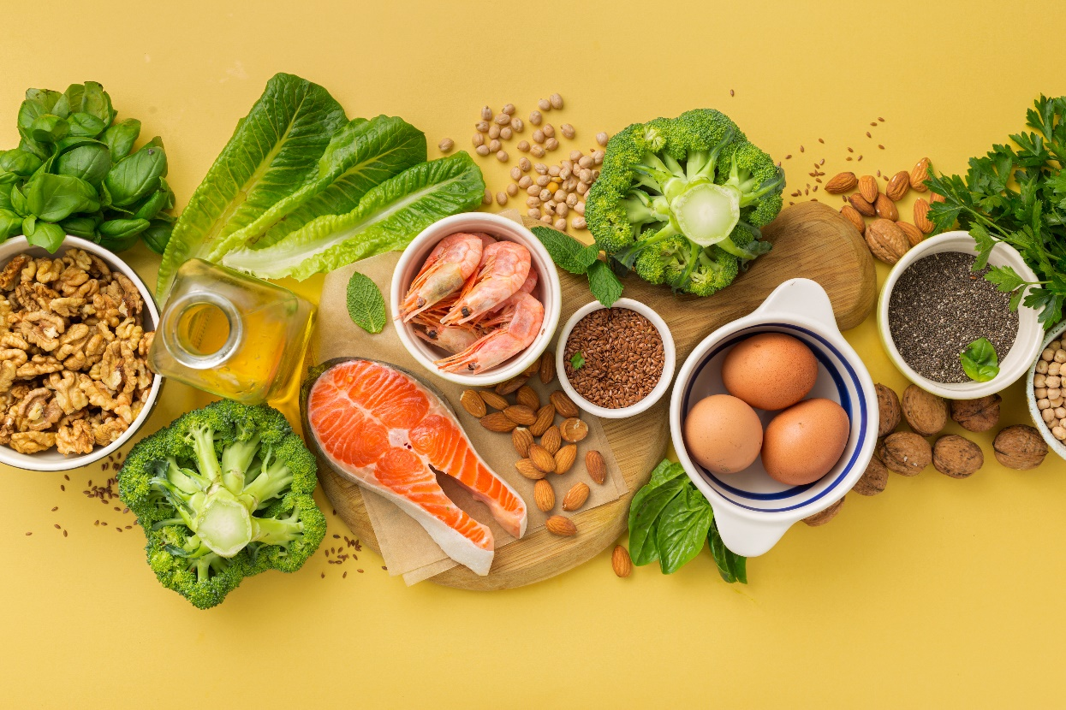
2. 오메가3 정의
4) 오메가3란?
내부교육용
오메가3 란?
오메가3 지방산은 우리 몸의 모든 조직을 구성하는 세포막의 주요 구성 성분으로
세포의 보호와 구조 유지, 신체의 성장과 발달, 원활한 신진대사와 기능 유지 등에 반드시
필요하지만 체내에서 충분히 합성되지 않아 반드시 외부로부터 섭취 해야 하는 불포화 지방산
(출처 : 식품의약품안전처)

Slide 15
2. 오메가3 정의
4) 오메가3란?
내부교육용
오메가3의 종류
오메가3는 식품에 주로 알파 리놀렌산의 형태로 있으며 다양한 체내 조절 반응에 관여합니다.
알파리놀레산(ALA)
오메가3
아이코사펜타엔산(EPA)
도코사헥사엔산(DHA)
오메가3 종류 | 특징
알파리놀레산(ALA) | 식물성 오메가3 지방산으로 식물성식품에서 얻을 수 있음. EPA와 DHA로 변환 할 수 있지만 그 과정은 효율적이지 않음 그래서 식물성 식품을 섭취해도 충분한 양의 오메가3를 얻기 어려움
아이코사펜타엔산(EPA) | 혈중 중성지방 개선과 혈행 개선에 도움을 줄 수 있는 성분 / 심장과 혈관 건강에 가장 큰 도움. 콜레스테롤 수치를 낮추고 혈압을 조절하여 심혈관 질환의 위험을 줄임.
도코사헥사엔산(DHA) | 뇌와 신경조직, 망막 조직의 주요성분 / 임산부와 어린 아이들의 두뇌발달에 필수적이며 노화로 인한 뇌기능 감소 예방에 도움

Slide 16




3. 오메가3 기능성
1) 오메가3의 기능성
내부교육용
식약처가 인정한 오메가3의 기능성
혈행 개선에
도움을 줄 수 있음
혈행 중성지질 개선에
도움을 줄 수 있음
건조한 눈을 개선해
눈 건강에
도움을 줄 수 있음
기억력 개선에
도움을 줄 수 있음

Slide 17
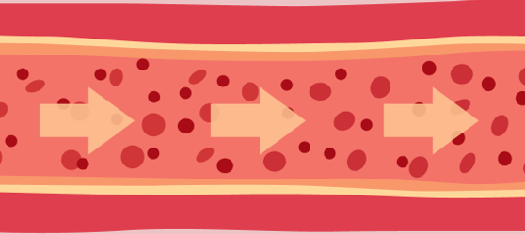
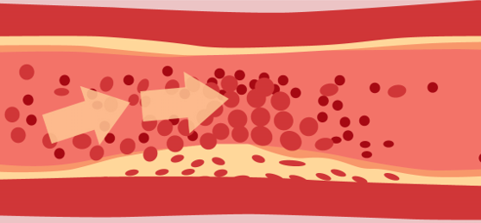
3. 오메가3 기능성
2) 혈행 건강의 중요성
내부교육용
혈행이란?
혈행이란 혈액이 혈관을 통해서 신체의 각 부분으로 이동하는 것을 의미
혈액은 우리 몸의 각 조직으로 산소와 영양분을 공급하고, 세포에서 만들어낸 노폐물을
제거해주며 우리 몸에 필요한 호르몬을 운반하는 역할을 합니다.
또한 외부 유해물질로부터 세포를 방어하며 적당한 체온을 유지시켜주고 지혈작용을 하는 등
신체 내 항상성을 유지해주는 역할을 합니다.
혈액 흐름이 원활한 경우
혈중 지방 축적으로 혈액의 흐름이 원활하지 못한 경우

Slide 18
3. 오메가3 기능성
3) 권장량에 따른 기능성
오메가3 권장량에 따른 기능성
3 g 이내
0.5 - 2.5 g
오메가3 지방산 1일 섭취량에 따른 기능성
500- 2000 mg : ① 혈중 중성지질 개선
② 혈행 개선에 도움을 줄 수 있음
600- 2240 mg : ③ 건조한 눈을 개선하여 눈 건강에 도움을 줄 수 있음
500 ml
900- 2000 mg : ④ 기억력 개선에 도움을 줄 수 있음
최소섭취량
최대섭취량
영양제섭취량
(출처 : 최소섭취량 - DART study 및 Kris-Etherton(2002) / 최대섭취량 - 미국 FDA 기준, 영양제 섭취량 - 국내 식약처 기준)

Slide 19
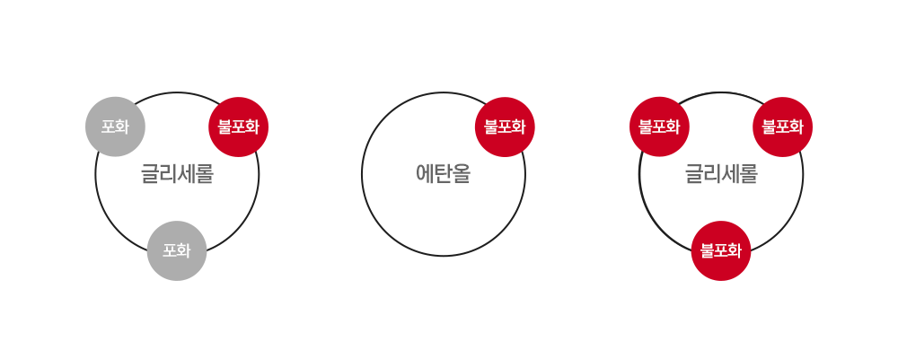
3. 오메가3 기능성
4) 주원료에 따른 특징
내부교육용
오메가3 지방산의 분자 구조별 특징
TG 형
EE 형
r-TG 형
∙ 불순물과 포화지방산이 포함됨
∙ 저순도(불순물)
∙ 흡수율 ↑
∙ 에[탄올이 포함된 구조
∙ 고순도
∙ 흡수율 ↓
∙ 불순물과 포화지방산을 제거하여
불포화지방산을 증가시킴
∙ 고순도
∙ 흡수율 ↑

Slide 20
3. 오메가3 기능성
4) 주원료에 따른 특징
동물성 오메가3와 식물성 오메가3 중
어떤 것이 더 좋을까?
특정 제품이 더 좋고 나쁜 것은 아니며
증상과 목적에 맞게 선택!
 | 동물성 오메가3 | 식물성 오메가3
원료 | 어류추출 | 미세조류 추출
성분 | EPA > DHA | EPA < DHA
특징 | 피를 맑게 해주는 EPA 비율이 높음 | 두뇌 활동에 도움이 되는 DHA 비율이 높음
추천대상 | 중성지방과 콜레스테롤 수치가 높으신 분 혈행 관리가 필요한 삶 다양하게 밝혀지는 오메가3의 효능을 원하시는 분 | 머리를 많이 쓰는 수험생, 고시생 태아 건강을 생각하는 임산부 및 수유부

Slide 21
3. 오메가3 기능성
5) 효능
내부교육용
오메가3의 효능
세포 전체의 건강
인슐린 저항성 개선
체지방 ∙ 식욕 조절
심혈관 질환 개선 효과
염증 조절
알러지 자가면역 질환
뇌 건강
눈 건강
지방대사 촉진

Slide 22
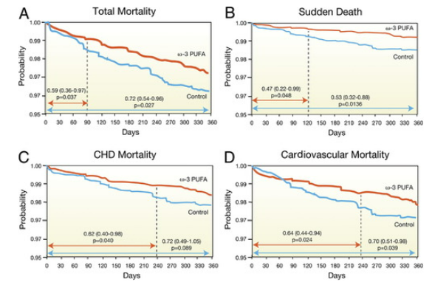
3. 오메가3 기능성
5) 효능
내부교육용
오메가3의 효능
1) 심혈관 질환 개선 효과
오메가3 섭취 후 심근 경색으로 인한 사망률 감소 효과
11,323명의 심근경색 환자에게 오메가-3 (850 mg, EPA 1.2 : DHA 1 비율)를
섭취시킨 후, 1년 추적 조사를 실시함.
그 결과, 오메가-3 섭취군에서 대조군 보다 총 사망률 21%, 급사 45%, 심혈관
사망률 30% 감소의 결과가 4개월 만에 유의미하게 나타남.
[출처: Omega-3 Polyunsaturated Fatty Acids and Cardiovascular Diseases (2009)]

Slide 23
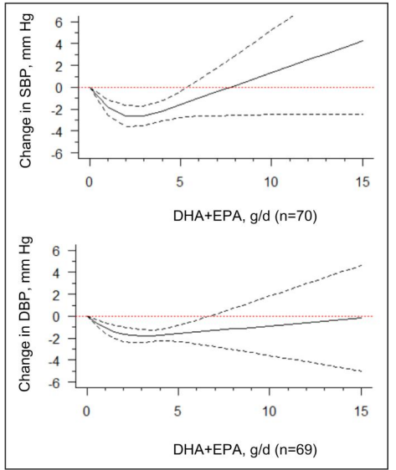
3. 오메가3 기능성
5) 효능
내부교육용
오메가3의 효능
2) 혈관 건강
오메가3 섭취와 혈압 변화의 반응 관계
오메가-3 보충에 따른 항고혈압 효과(22~86세, 4973명)를 메타 분석한 결과,
일일 최적 복합 섭취량은 2~3 g 으로 나타났음.
정상인 : 오메가-3를 하루 2~3 g 섭취 결과, 혈압이 평균 2 mm Hg 낮아짐.
고혈압 환자 : 오메가-3를 하루 3 g 섭취 결과, 혈압이 평균 4.5 mm Hg 낮아짐.
J 자 모양 곡선은 오메가-3 일일 섭취량 2~3 g 에서 EPA + DHA 용량이
기준 용량(0g)에 비해 수축, 이완기 혈압에서 가장 큰 혈압 저하 성능을 보임.
오메가 3의 명백한 혈압 개선 용량 영역은 일일 섭취량 0 ~ 5 g 으로 확인됨.
고혈압, 심혈관 질환이 발생할 위험이 높은 군에서
오메가-3 (PUFA)의 항고혈압 효과가 정상군 보다 높게 반응하였음.
2~3 g/day
2~3 g/day
[출처:Omega-3 polyunsaturated fatty acids and cardiovascular health: a molecular view into structure and function(2017)]

Slide 24
3. 오메가3 기능성
5) 효능
내부교육용
오메가3의 효능
3) 염증 조절
오메가3 섭취와 혈압 변화의 반응 관계
젊은 남성(18~42세)과 중년 남성(53~70세)을 대상으로, 12주간 오메가-3 (EPA)를 섭취(1.35, 2.7, 4.05 g/day)시킴.
혈액 분석 결과, 2.7 g 및 4.05 g/day 섭취 시 젊은 남성 및 중년 남성군 에서 염증성 물질인 prostaglandin E2의 농도가 감소됨을 확인함.
[출처: Dose-related effects of eicosapentaenoic acid on innate immune function in healthy humans: a comparison of young and older men.]

Slide 25
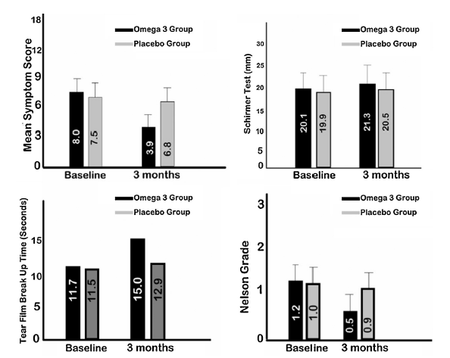
3. 오메가3 기능성
5) 효능
내부교육용
오메가3의 효능
4) 눈 건강
섭취 3개월 후 안구건조 증상 지수 변화
하루 3시간 이상 컴퓨터를 사용하는 환자 220명을 대상으로,
180 mg EPA와 120mg DHA 포함된 오메가-3 캡슐 2개를 3개월 동안
복용 시키면서 안구건조 증상 지수을 확인함.
그 결과, 오메가-3 섭취를 통해 눈 건강과 관련된 여러 지표가 개선됨을 확인함. (symptom 점수, schrimer 점수, TBUT, GCD).
[출처: Oral omega-3 fatty acids treatment in computer vision syndrome related dry eye. Contact Lens Anterior Eye. (2015)]

Slide 26
4. 종합비타민
1) 영양불균형 시대
2020년 국민건강영양조사
우리 국민 5명 중 1명은
‘영양 불균형’
질병관리청이 발표한 ‘2020년 국민건강영양조사’에 따르면 우리국민 5명 가운데 1명은
이미 영양불균형 상태인 것으로 나타났습니다.
특히 5대 영양소 가운데 탄수화물, 단백질, 지방은 과잉 이면서 비타민, 미네랄은 부족한 경우가 대다수 입니다.

Slide 27
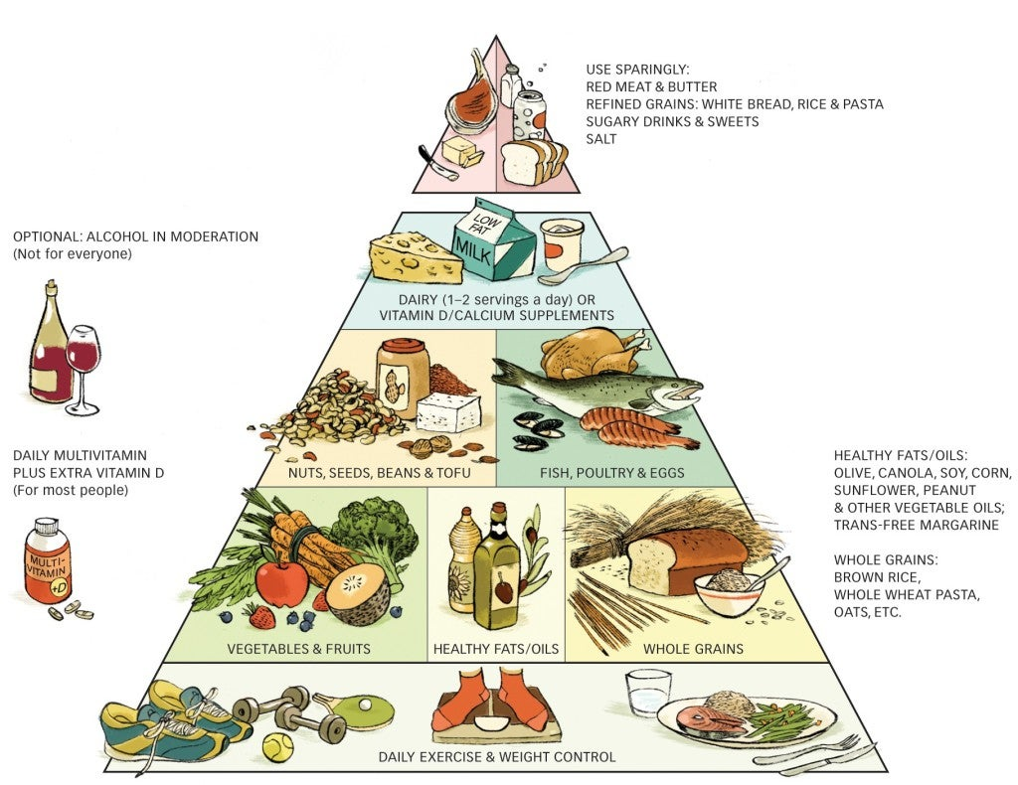
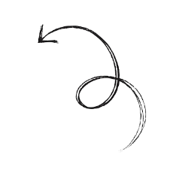
4. 종합비타민
2) 종합비타민의 필요성
하버드 대학의 음식피라미드
(The Healthy Eating Pyramid)
매일 종합비타민제와 추가로
비타민D 보충제 섭취하기
(대부분의 사람에게 권유)
▶미국 하버드 공중 보건대학(Harvard School of Public Health)에서는 가장 기본적인 영양 보충 제품으로 멀티비타민을 제시했다. 면역력 저하로 병원을 찾는 이들 중에는 미량영양소가 결핍된 경우가 많기 때문이다.
(출처 : 하버드대 보건대학원 식품 피라미드 : 2차개정안)

Slide 28
4. 종합비타민
2) 종합비타민의 필요성
종합비타민의 필요성
하루에 필요한 영양소를 완벽하게 채우기 힘들기 때문에 불규칙한 생활 리듬 속에 질병을 예방하고
몸의 각 기능이 역할을 제 역할을 할 수 있도록 멀티비타민을 규칙적으로 섭취하는 것이 중요
종합비타민을 반드시 섭취해야 하는 경우
고혈압, 당뇨, 고지혈증 등 다양한 약물을 지속적으로 복용하는 경우
영양소 흡수가 떨어지는 중년 이후
절식이나 비만치료를 목적으로 하루 1,500 kcal 이하로 섭취
식욕부진, 편식 등
황반 변성 예방

Slide 29
4. 종합비타민
3) 비타민과 미네랄 정의
비타민 이란?
신체의 정상적인 기능과 성장 및 유지를 위해 반드시 필요한 5대 필수 영양소 중 하나. 대부분의 비타민은 체내에서 전혀 합성되지 못하거나 또는 합성되는 양이 필요량에 미치지 못하기 때문에 반드시 식품으로 섭취해야 합니다.
비타민은 크게 수용성 비타민과 지용성 비타민으로 구분되며 수용성 비타민은 열에 약하고 물에 쉽게 녹는 특성 때문에 한국인의 조리법 상 음식물에서는 충분한 섭취가 어려우므로 많은 섭취량을 요구하는 비타민 입니다. 지용성 비타민은 기름에 녹는 비타민류를 말하며 대표적으로는 비타민A,D,E,K가 있습니다.
미네랄 이란?
인체의 구성성분 중에서 미네랄이 차지하는 비율은 체중의 약 4% 정도 밖에 되지 않습니다.
인간을 포함한 지구의 어떤 생물체라도 미네랄은 스스로 합성하지 못하며 단일 원소 그 자체가 영양소로써 반드시 외부에서 섭취되어야 하는 필수 영양소 입니다.

Slide 30
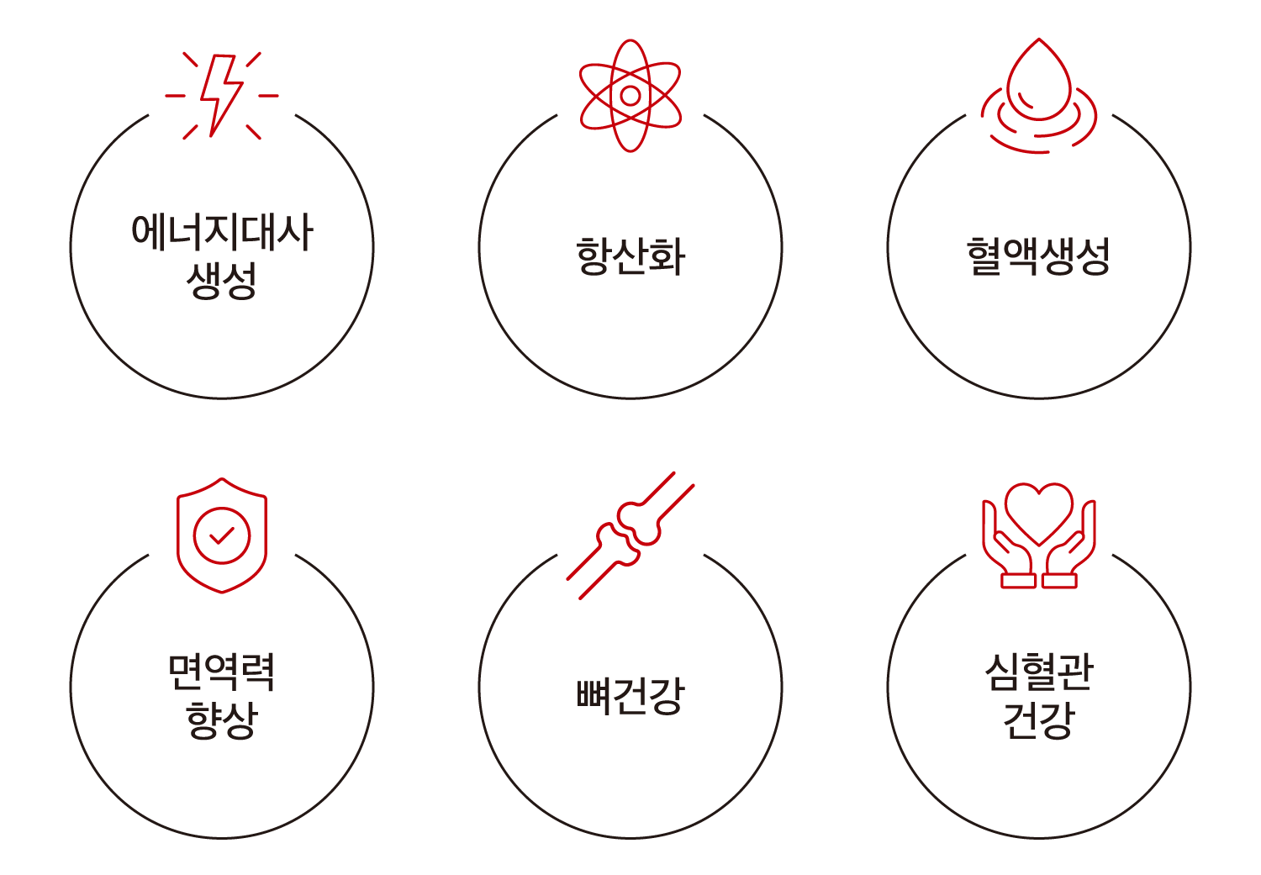
4. 종합비타민
4) 종합비타민의 효능
종합 비타민의 효능

Slide 31

제너럴 밸런스 알티지 플러스
제품소개

Slide 32
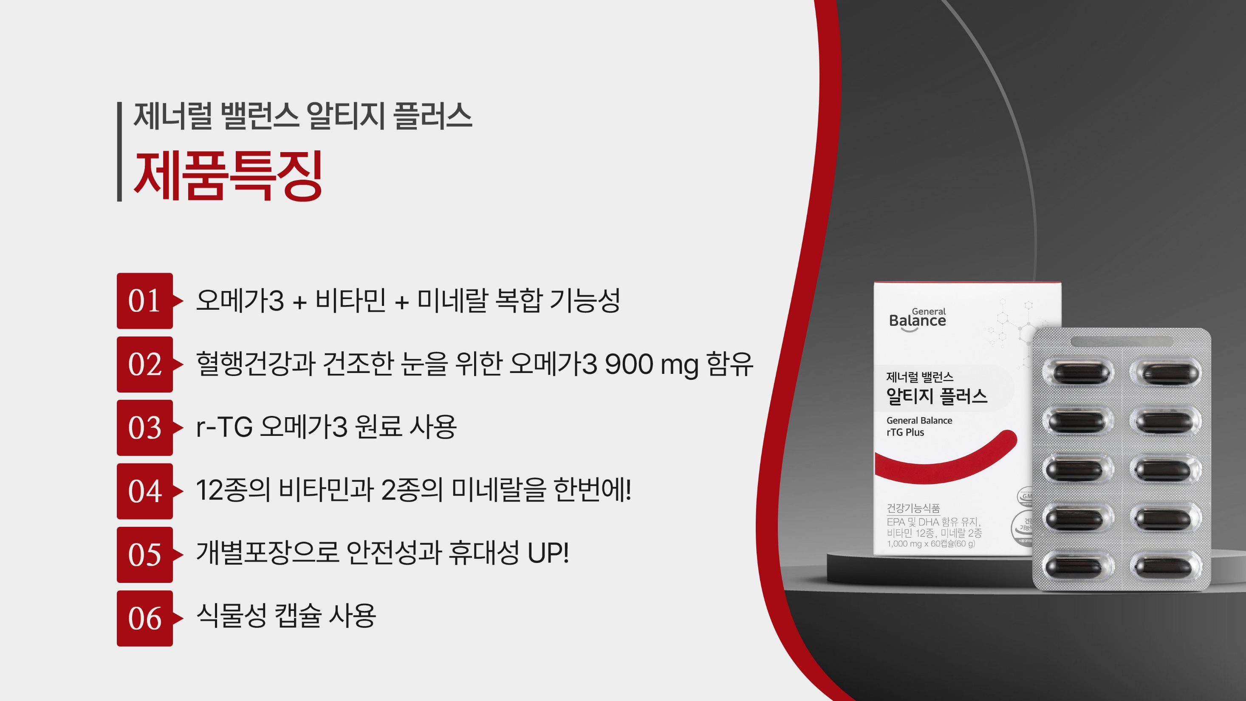
6. 제품특징
1) 제품특징

Slide 33
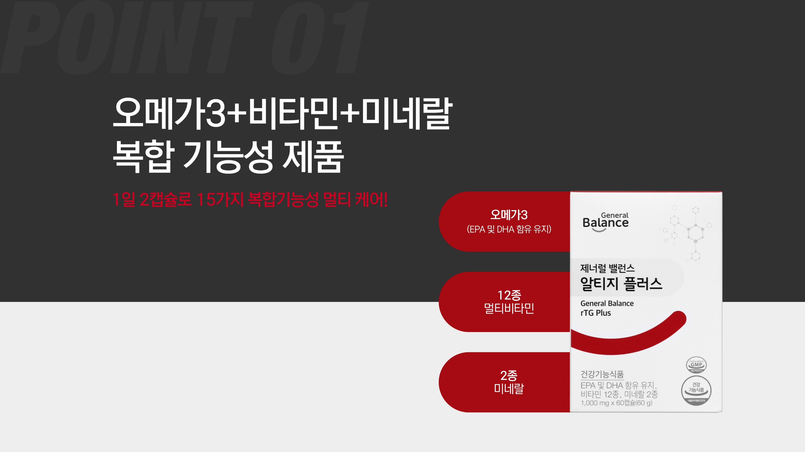
6. 제품특징
1) 제품특징

Slide 34
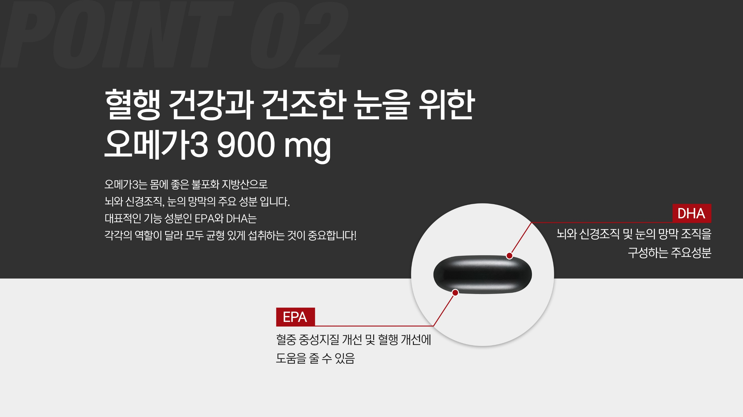

Slide 35
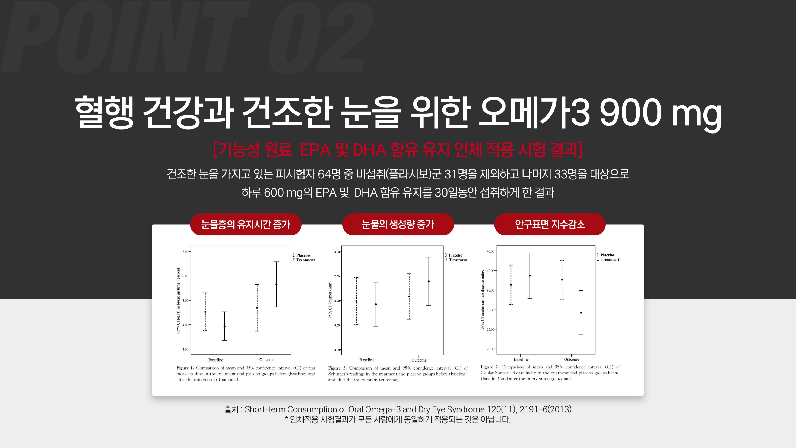

Slide 36
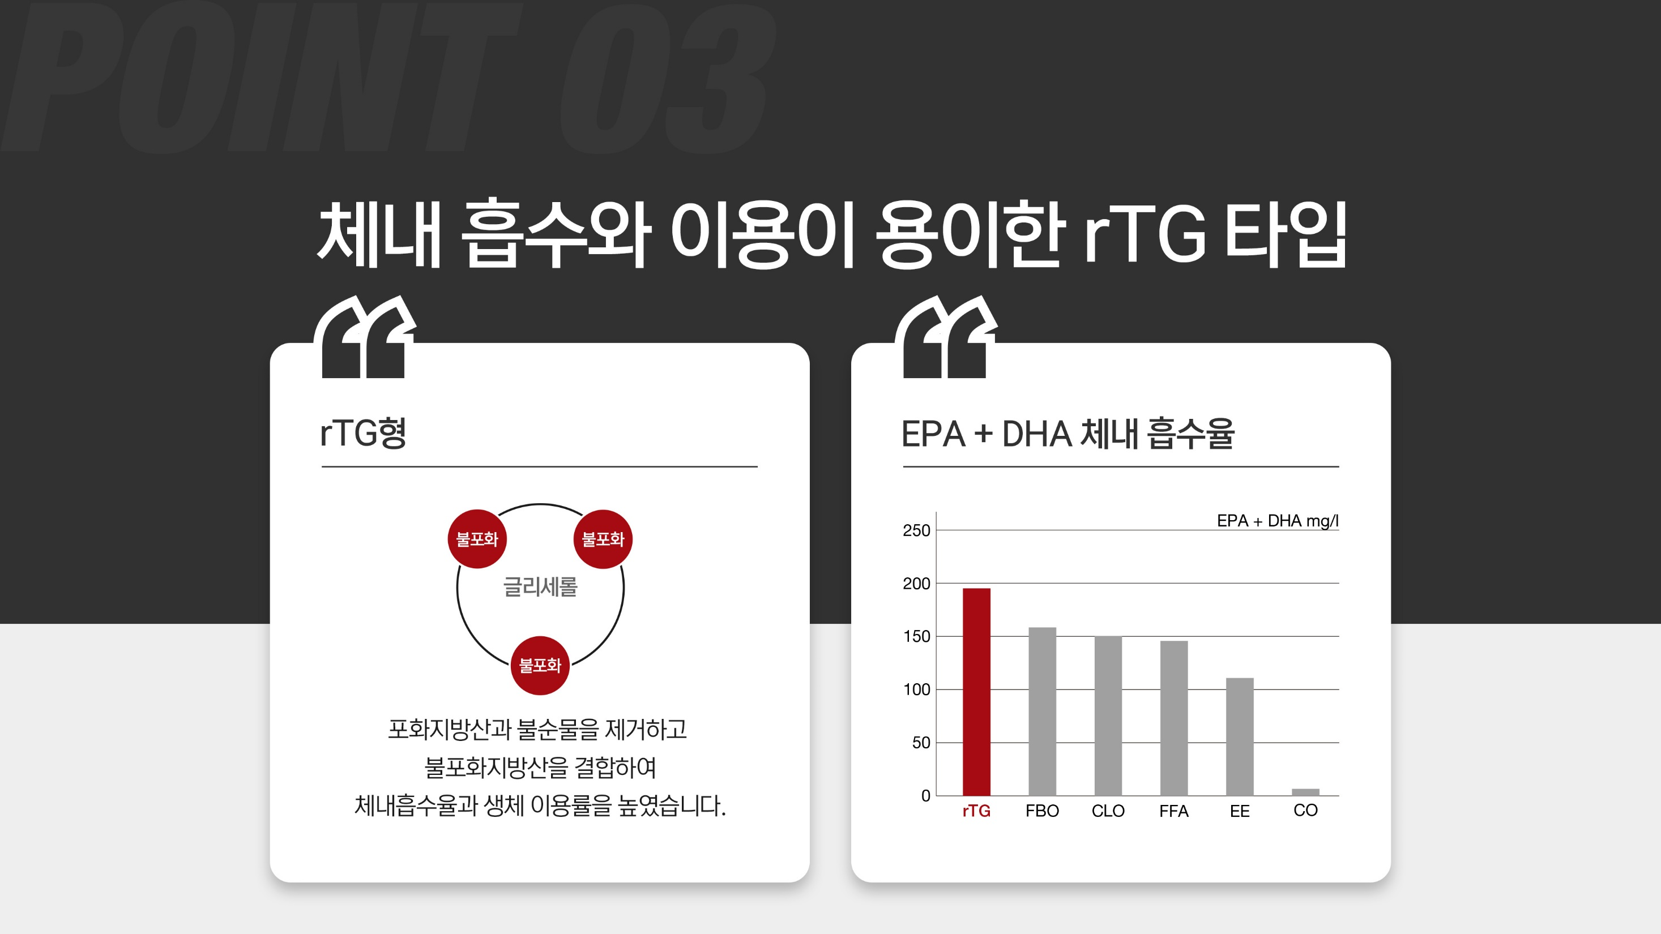

Slide 37
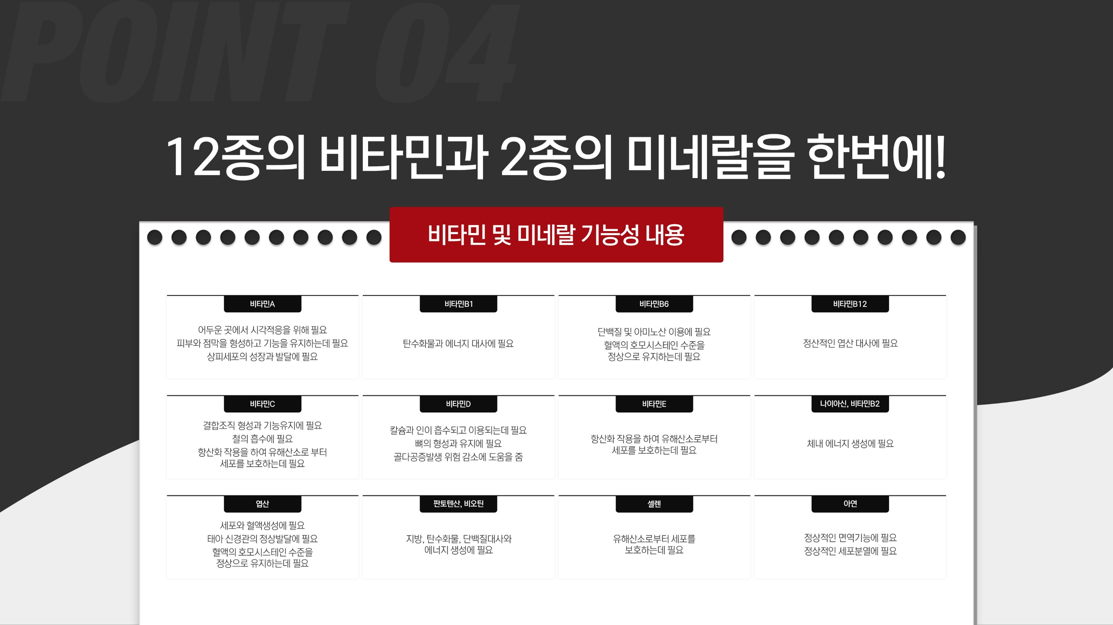

Slide 38
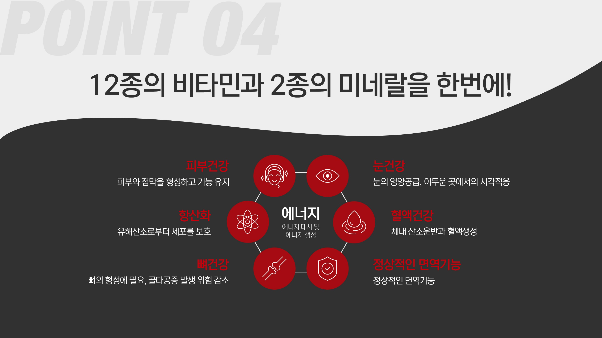

Slide 39
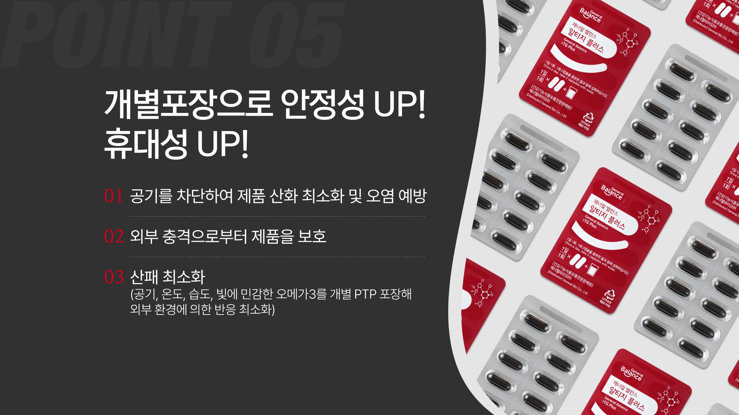

Slide 40
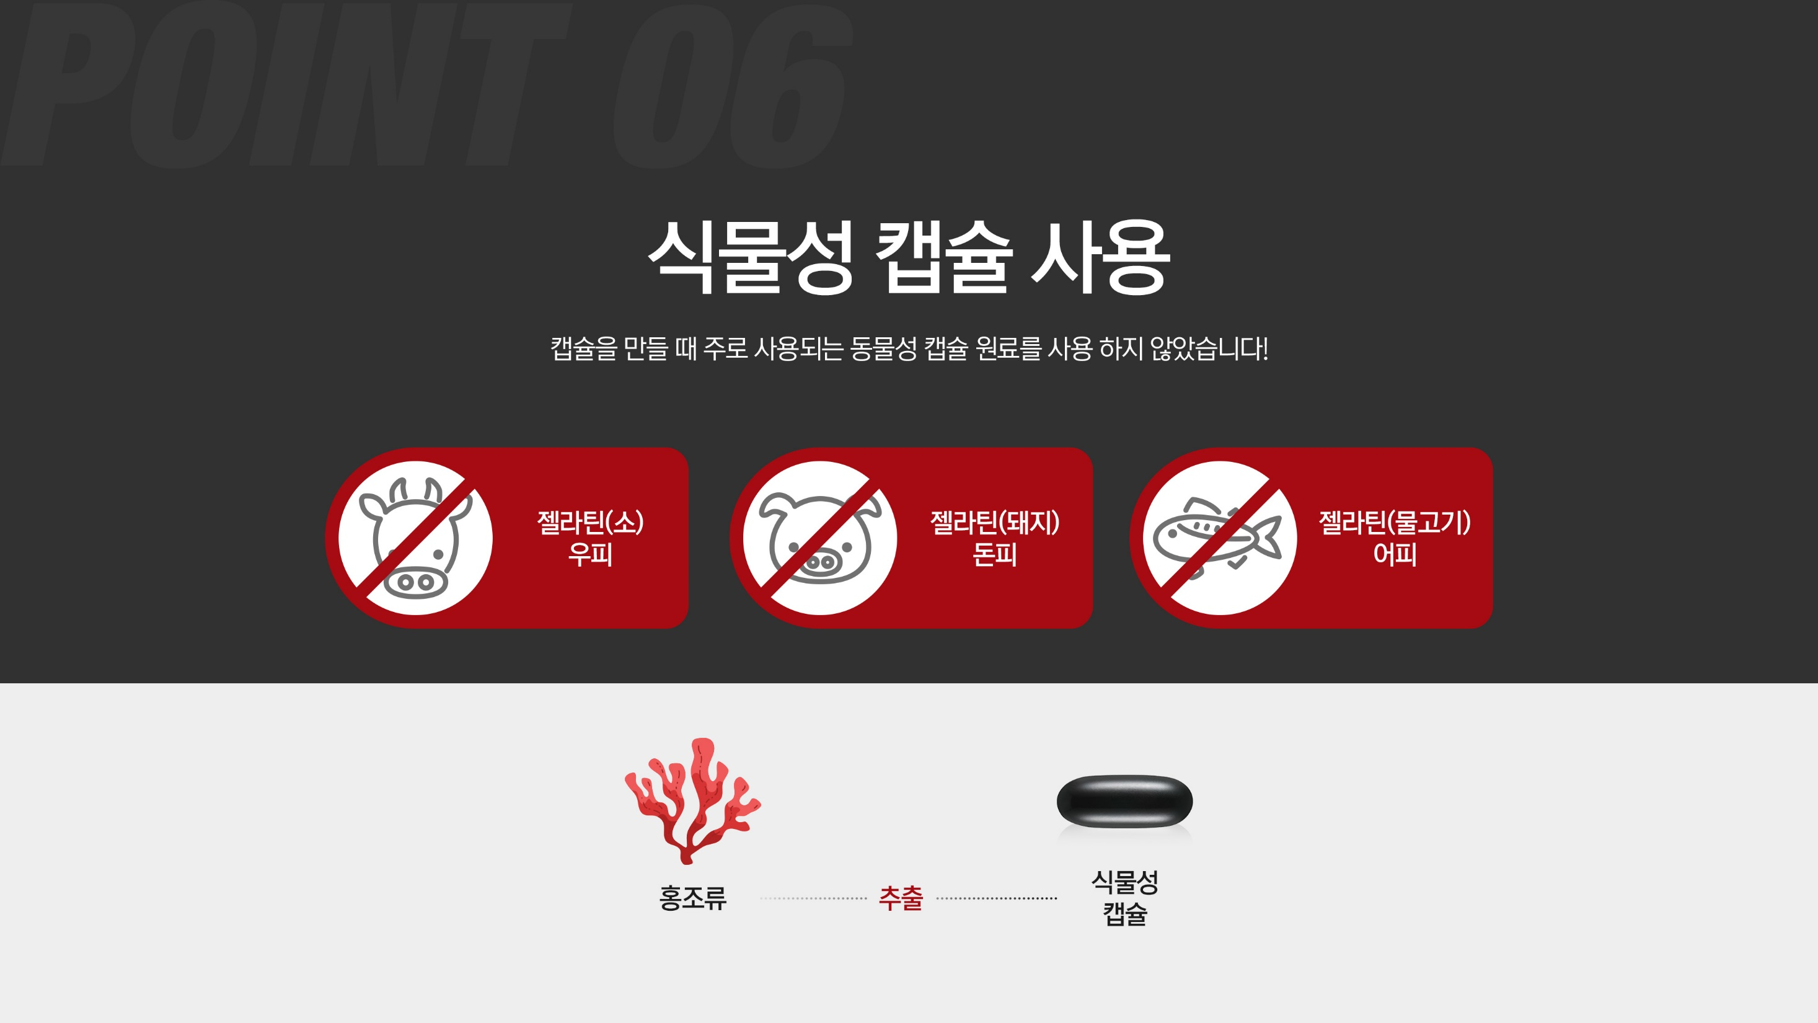

Slide 41
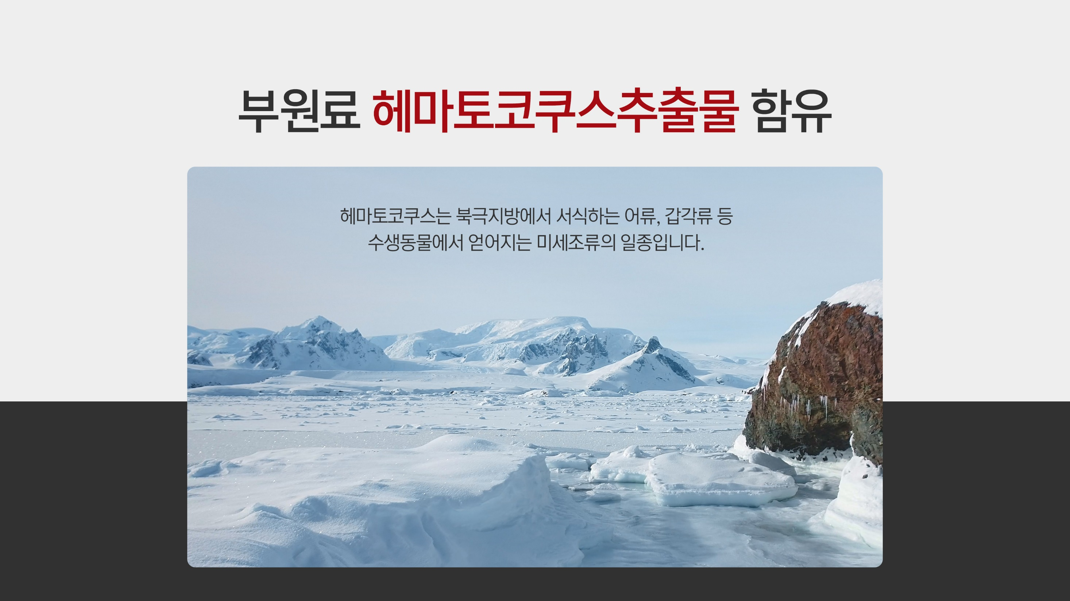

Slide 42
